Slide 1
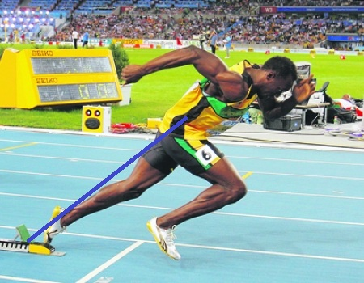
স্বাগতম

Slide 3
পাঠ পরিচিতিঃ
2/5
বিষয়ঃ পদার্থ বিজ্ঞান
শ্রেণিঃনবম-দশম
অধ্যায়ঃ (দ্বিতীয়) গতি
cvV wk‡ivbvgt দুরত্ব ও সরণ

Slide 4
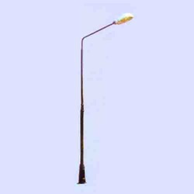
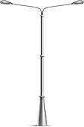
২০ মিটার
দ্বিতীয় খুঁটি
প্রথম খুঁটি
প্রথম খুঁটি ও দ্বিতীয় খুঁটির মধ্যবর্তী দূরত্ব কত?
দ্বিতীয় খুঁটির অবস্থান কোথায়?
২০ মিটার পূর্ব দিক।
সরণ
Notes:
শিক্ষক ছবিটির বিষয়ে শিক্ষার্থীদের এক মিনিটের মতামত নিতে পারেন। শিক্ষার্থীরা কি কি দেখতে পাচ্ছে। শিক্ষার্থীদের ২ মিনিট চিন্তা করার সুযোগ দেয়া যেতে পারে।

Slide 5
দূরত্ব ও সরণ
Notes:
শিক্ষক প্রশ্ন করতে পারেন, আমরা ছবিওগুলোতে কী দেখলাম? শিক্ষার্থীদের অংশগ্রহনের মাধ্যমে পাঠ ঘোষণা করা যেতে পারে। পাঠ শিরোনাম বোর্ডে লিখে দিতে হবে।

Slide 6
এই পাঠ শেষে শিক্ষার্থীরা-
১। সরণ ব্যাখ্যা করতে পারবে।
২। দ্রুতি ও বেগের মধ্যে পার্থক্য নির্ণয় করতে পারবে।
৩। বেগ ও ত্বরণ ব্যাখ্যা করতে পারবে।

Slide 7
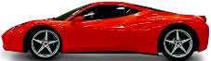
সময়$25 s$
$$100m$$
দ্রুতি=$\frac{দূরত্ব}{সময়}=\frac{100m}{25s}=4m/s$
দ্রুতি=$\frac{দূরত্ব}{সময়}$=$\frac{মিটার}{সেকেন্ড}\text{=}\frac{m}{s}$=$ms^{−1}$
দ্রুতির একক
Notes:
দ্রুতি হল অবস্থান পরিবর্তনের হার। এখানে দিক বলার দরকার নাই। দ্রুতির একক মিটার পার সেকেন্ড।

Slide 8
সময়$25 s$
$$100m$$
বেগ=$\frac{দূরত্ব}{সময়}$
বেগের একক
বেগ=$\frac{দূরত্ব}{সময়}$=$\frac{মিটার}{সেকেন্ড}\text{=}\frac{m}{s}$=$ms^{−1}$
Notes:
বেগ হল নির্দিষ্ট দিকে অবস্থান পরিবর্তনের হার। এখানে দিক বলা প্রয়োজন। বেগের এককও মিটার পার সেকেন্ড।

Slide 9
জোড়ায় কাজ
সময়ঃ ০৮ মিনিট
দ্রুতি ও বেগের মধ্যে ৩ টি পার্থক্য লেখ।
Notes:
১) দ্রুতি স্কেলার রাশি, বেগ ভেক্টর রাশি। ২) দ্রুতি প্রকাশে দিকের প্রয়োজন নাই, বেগ প্রকাশে দিকের প্রয়োজন আছে। ৩) শুধু মানের পরিবর্তন হলে দ্রুতির পরিবর্তন হয়, শুধু মান, শুধু দিক বা উভয়ের পরিবর্তন হলে বেগের পরিবর্তন হয়।

Slide 10
আদি বেগ u, শেষ বেগ v, সময় t হলে,
t সময়ে বেগের পরিবর্তন = $v−u$
এককসময়ে বেগের পরিবর্তন =$\frac{v−u}{t}$
a=$\frac{v−u}{t}$
ত্বরণ হল বেগ পরিবর্তনের হার

Slide 11
একক কাজ
ত্বরণ ও বেগের মধ্যে ৩ টি পার্থক্য লেখ।
Notes:
শিক্ষক প্রয়োজনে শিক্ষার্থীদের সহযোগিতা করবেন। ত্বরণ ও বেগের সংগা, একক ও মাত্রা উল্লেখ করা যেতে পারে। প্রয়োজনে পাঠ্য বইয়ের সহায়তা নেয়া যেতে পারে।

Slide 12
মূল্যায়ন
দ্রুতি বলতে কী বোঝায়?
বেগ বলতে কী বোঝায়?
বেগের একক কী?
ত্বরণের একক কী?
Notes:
শিক্ষার্থীদের এলোমেলো করেও প্রশ্ন করা যেতে পারে। যেমন ১নং এর পর ৪ নং প্রশ্ন। ১) অবস্থান পরিবর্তনের হার ২) নির্দিষ্ট দিকে অবস্থান পরিবর্তনের হার
৩) ${ms}^{−1} ৪) {ms}^{−2}$

Slide 13
বাড়ির কাজ
আদিবেগ ও শেষ বেগ সমান হলে ত্বরণের মান বের করে আনবে।
Notes:
ত্বরণের মান শূণ্য হবে।

Slide 14
এই অধ্যায়ের গুরুত্ত্বপূর্ণ শব্দ
ত্বরণ

Slide 15
ধন্যবাদ

